Slide 1
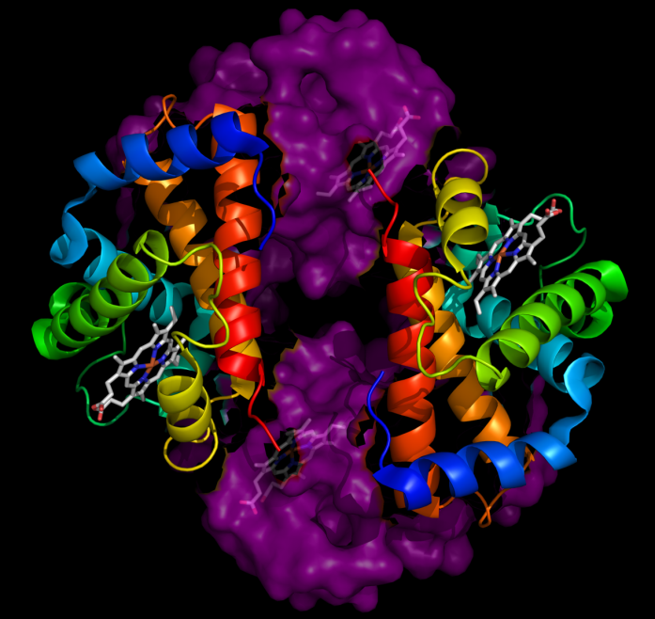
Hemoglobin a hemoglobinpatie
Průša Richard, Srbová Martina

Slide 2
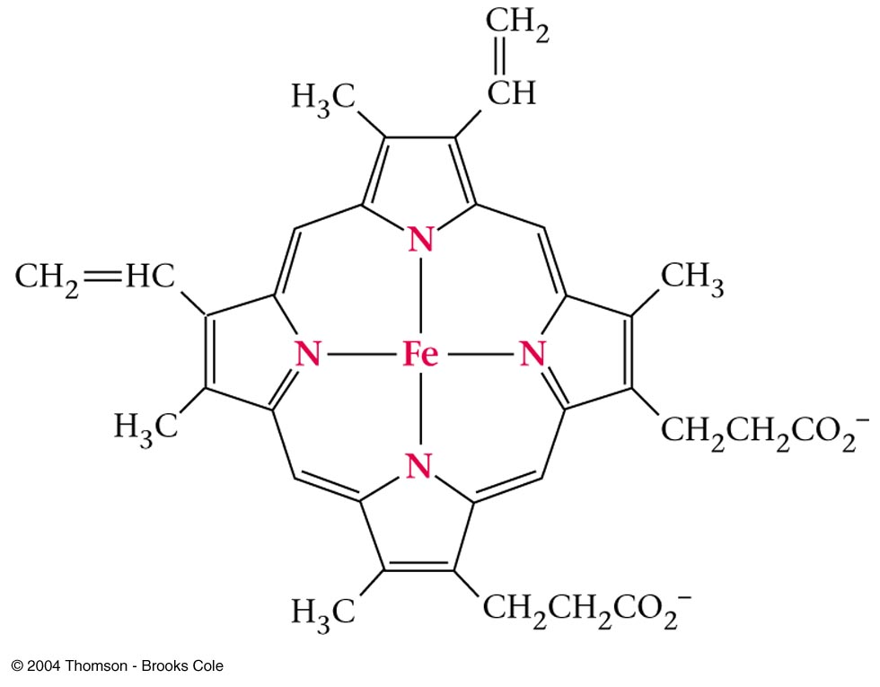
Hemoproteiny
Obsahují hem
  cyklický tetrapyrol
  koordinačně vázané Fe²⁺
  systém konjugovaných dvojných vazeb
methinový můstek
pyrolový kruh

Slide 3
Hemoproteiny
Redoxní stav železa Fe ²⁺
Hemoglobin (transport O₂ krví)
Myoglobin (zásoba O₂ ve svalech)
Cytochromy (přenašeče e⁻ v dých. řetězci)
Kataláza + peroxidáza (rozklad peroxidů)
Cytochrom P-450 (hydroxylace)
Desaturasy MK (desaturace MK)
Redoxní stav železa Fe ²⁺ Fe ³⁺

Slide 4
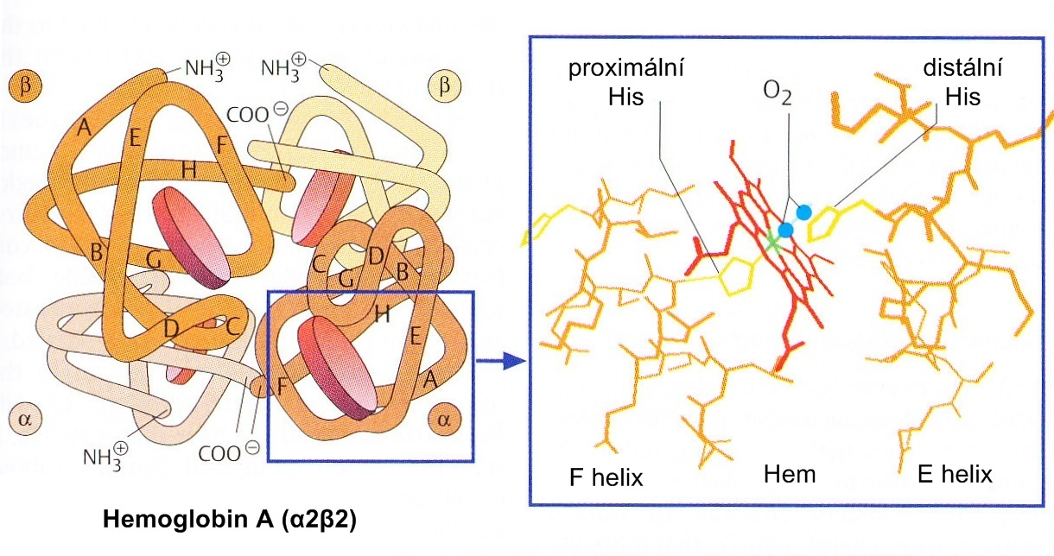
Struktura hemoglobinu
R. 1849, 1937-1959-1968 (Kendrew, Perutz)
4 polypetidové podjednotky (globiny)
  Hb A (adults) heterotetramer 2α a 2β
  Každá podjednotka obsahuje 1 hem
  8 helikálních úseků (A-H) β podjednotky
  7 helikálních úseků α podjednotky
  Hydrofobní kapsa (hem chráněn před oxidací)

Slide 5
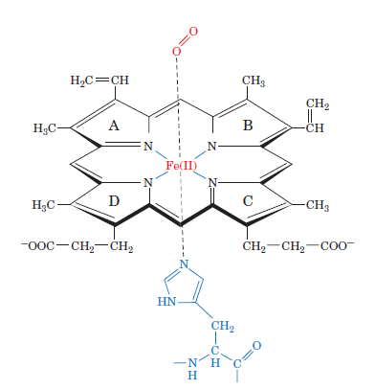
Struktura hemoglobinu
Vazba hemu na globin
  koordinační vazba Fe ²⁺ na proximální histidin F8
Vazba O₂
  vodíková vazba mezi distálním histidinem E7
  a kyslíkem

Slide 6
Struktura hemoglobinu
Kvarterní struktura
  Interakce mezi podjednotkami
    1) hydrofobní ( mezi α-β)
    2) elektrostatické mezi α-α; β-β nebo i mezi α-β
      po vazbě O₂ narušeny
α₁
α₁
β₂
β₂
β₁
β₁
α₂
α₂

Slide 7
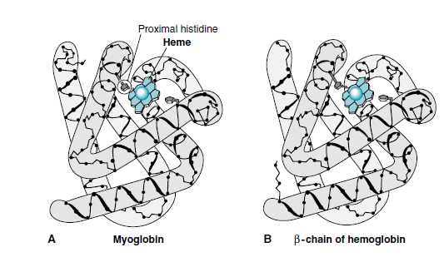
Struktura myoglobinu (1959)
1 polypeptidový řetězec (153 AMK)
1 hem
terciární struktura velmi podobná s podjednotkami α a β hemoglobinu
v srdečním a kosterním svalu

Slide 8
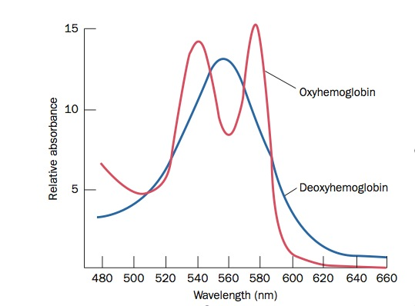
Vazba kyslíku (oxygenace)
Oxygenace – změna elektronového stavu hemu

Slide 9
Koperativní vazba kyslíku na hemoglobin
Vazba první molekuly O₂ na Hb usnadní vazbu dalších molekul O₂
Afinita Hb ke kyslíku stoupá s rostoucím pO₂
Sigmoidální saturační křivka
Hyperbolická saturační křivka pro Mb – není kooperace

Slide 10
Preanalytická fáze
Teplota – 37 st. C
Hemoglobin – 150 g/l
FiO2 (21 %)
Kooxymetrie: metHb, sulfHb, karbonylHb
karbonylhemoglobin: 0 – 0,020 rel.j. (podíl z celkového hemoglobinu)
methemoglobin: 0 – 0,015 rel.j. (podíl z celkového hemoglobinu)

Slide 11
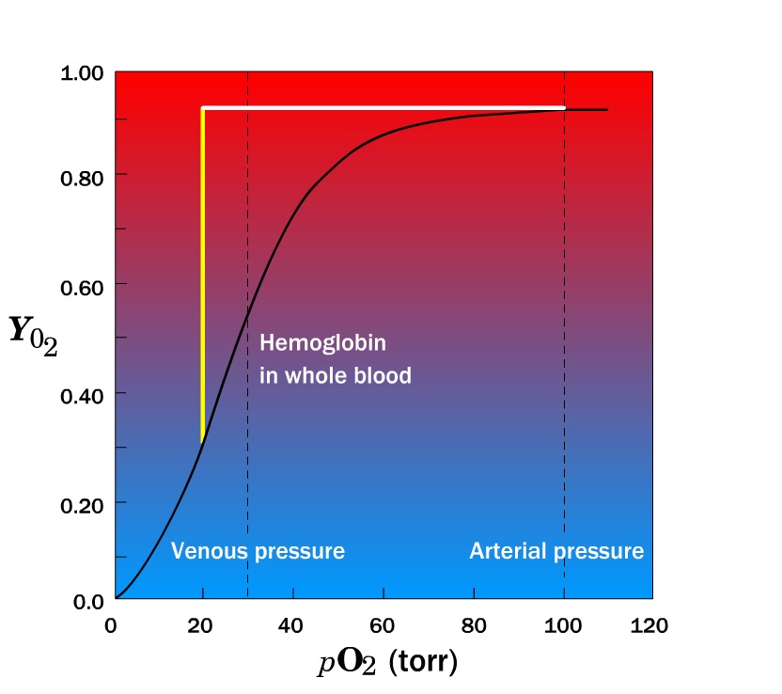
Saturation O₂

Slide 12
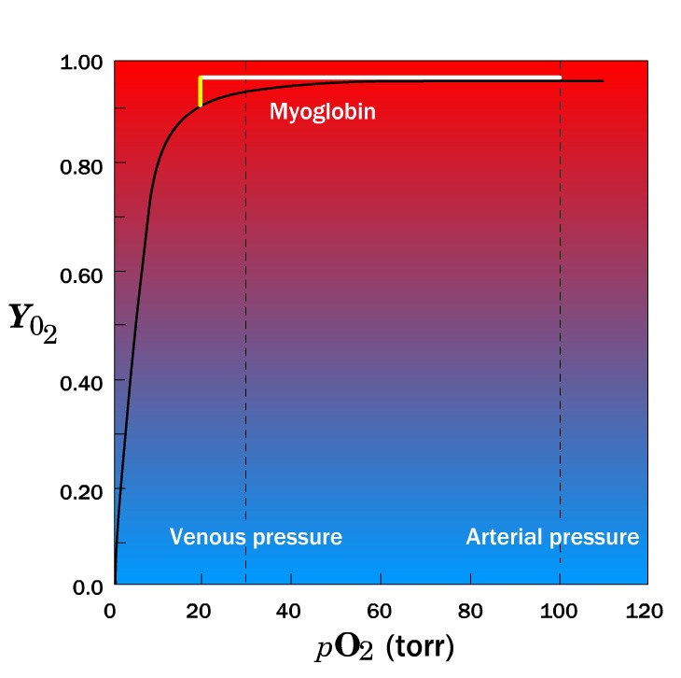
Saturation O₂

Slide 13
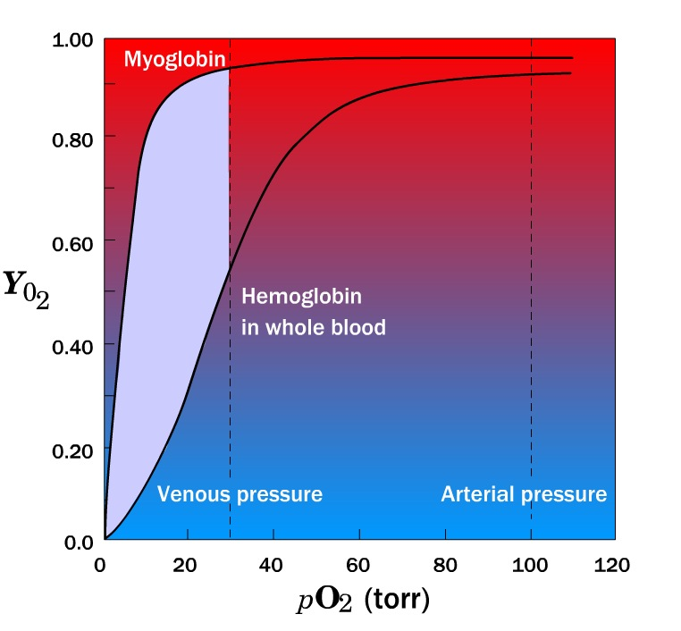
Saturation O₂

Slide 14
Vliv barometrického tlaku
Barometrický tlak
Nadmořská výška:
0 m, 19,9 kPa | 20,9 %
610 m, 18,4 kPa | 19,4 %
1830 m, 15,7 kPa | 16,6 %
2440 m, 14,4 kPa | 15,1 %
3050 m, 13,3 kPa | 14,0 %

Slide 15
Saturace frakční a funkční
Frakční saturace je podíl oxygenovaného Hb vzhledem ke všem přítomným Hb
Funkční saturace je podíl oxygenovaného Hb na Hb, který je schopen vazby kyslíku
ctO2 = množství O2, které je krev schpona transportovat ve formě vázané na Hb a ve formě rozpuštěné
P50 = tenze kyslíku při saturaci Hb kyslíkem 50% - ukazatel afinity Hb ke kyslíku

Slide 16
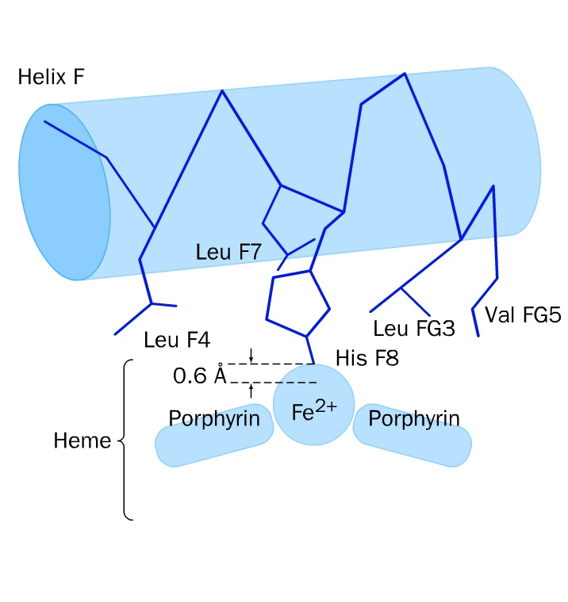
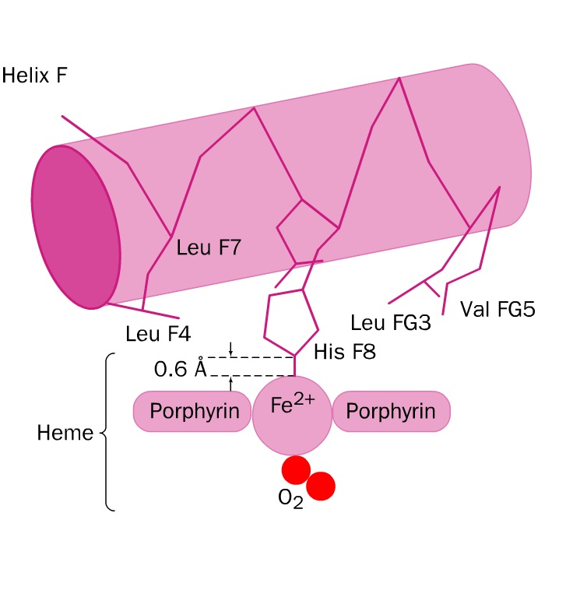
Vazba kyslíku na Hb
Pohyb Fe²⁺ do roviny hemu spouští konformační posun T→ R

Slide 17
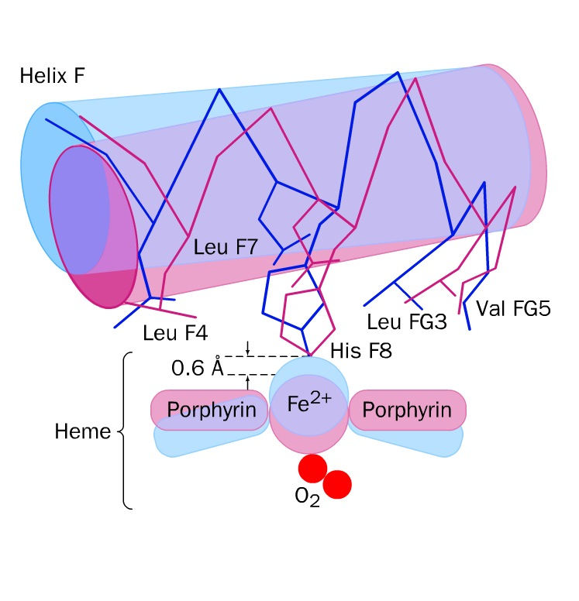

Slide 18
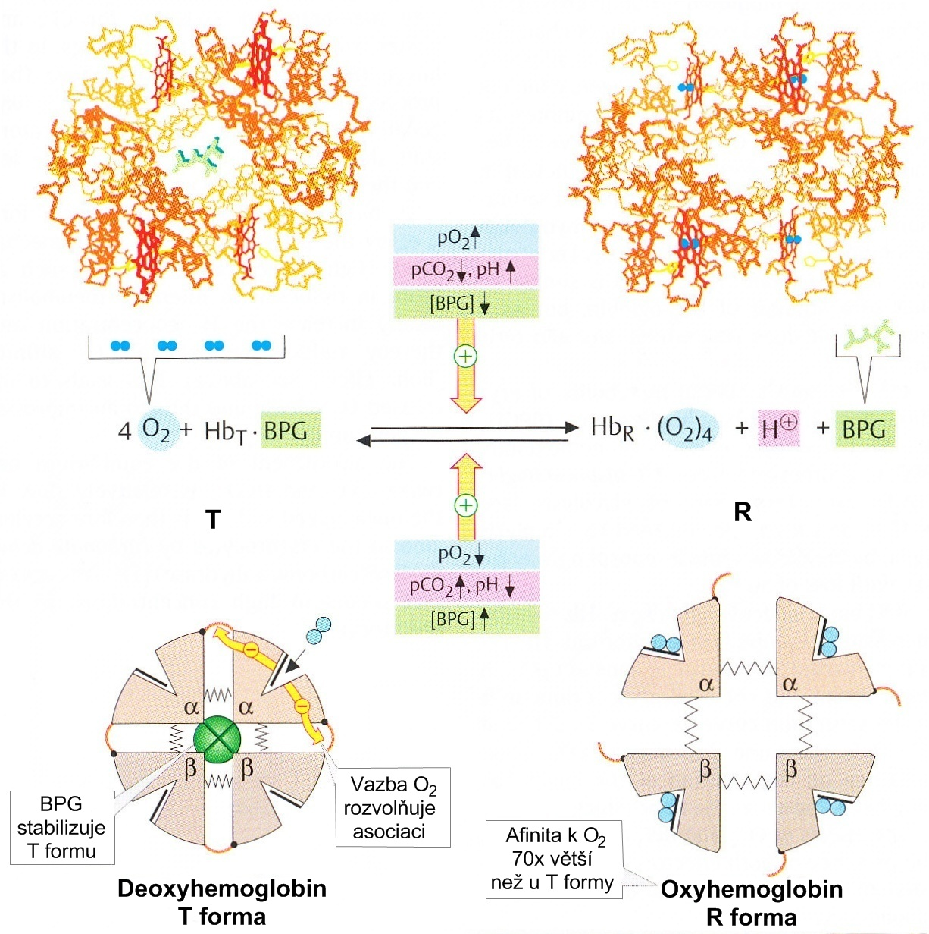
Konformační posun T→R
T forma (tense)
R forma (relaxed)
Navázání O₂ vede k přerušení elektrostatických interakcí mezi podjednotkami

Slide 19
Alosterické efektory
Ovlivňují rovnováhu mezi T-formou a R-formou
CO₂
H⁺
2,3-bisfosfoglycerát
Snižují afinitu Hb k O₂

Slide 20
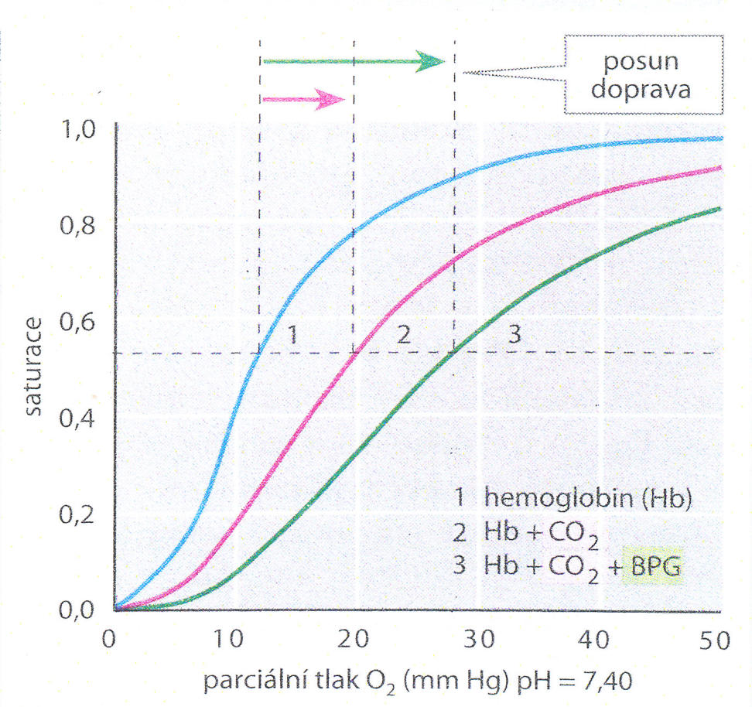

Slide 21
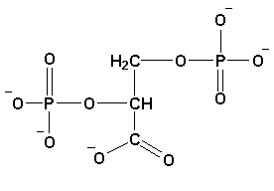
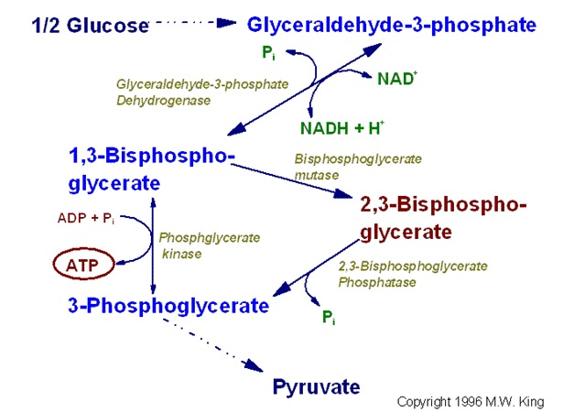
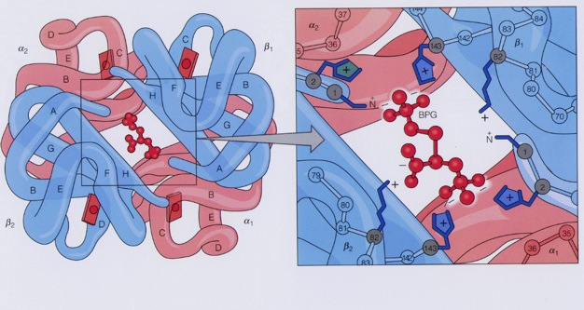
2,3 - bisfosfoglycerát
odklonění glykolýzy (nevzniká ATP)
váže se na deoxyhemoglobin
stabilizuje T formu
usnadnění uvolňování kyslíku v tkáních

Slide 22
2,3 - bisfosfoglycerát
Klinické aspekty:
    zvýšená produkce při adaptaci na vysokou nadmořskou výšku a u jedinců s poruchami oxygenace krve
    fetální hemoglobin (HbF α₂γ₂), má nízkou afinitu vůči BFG
    → větší afinita ke kyslíku, předávání kyslíku plodu přes placentu

Slide 23
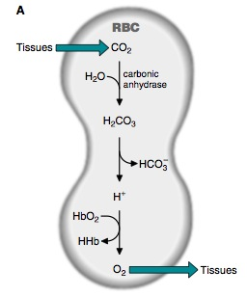
Bohrův efekt
↓ pH snižuje afinitu Hb k O₂
↑pH → odstranění H⁺ z Hb stimuluje vazbu O₂ na Hb
Usnadňuje transport O₂
HCO₃⁻
Cl⁻
Cl⁻

Slide 24
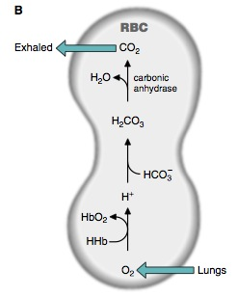
Bohrův efekt
Cl⁻
Cl⁻
HCO₃⁻

Slide 25
Deriváty hemoglobinu
  Deoxyhemoglobin – Hb bez O₂
  Oxyhemoglobin – Hb s O₂
  Karbaminohemoglobin – Hb s CO₂
  – 15% CO₂ je transportováno krví ve vazbě na Hb
  Karbonylhemoglobin – Hb s CO
  – CO se váže na Fe²⁺ pevněji než O₂
  – otrava CO, kuřáci
Hodnoty HbCO v % | Příznaky
10 | dušnost při námaze
20-40 | bolest hlavy, dušnost, únava, zvracení
40-60 | hyperventilace, tachykardie, křeče
>60 | kóma, smrt

Slide 26
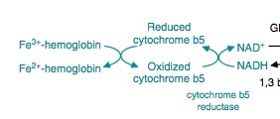
Methemoglobin – (metHb) obsahuje Fe³⁺ místo Fe²⁺
Autooxidace hemoglobinu
3% hemoglobinu se každý den oxiduje
Hem – Fe²⁺- O₂ Hem - Fe³⁺ + O₂^{•-}
Methemoglobinreduktáza
Redukce methemoglobinu
FAD, cytochrom b₅ a NADH
Methemoglobinemie
1. Dědičná: deficit methemoglobinreduktázy (AR)
2. Abnormální hemoglobin HbM (mutace hemoglobinu, náchylný k oxidaci)
3. Vyvolaná požitím léčiv či chemikálií (sulfonamidy, anilin)
Klinika: cyanóza (10% Hb ve formě metHb)
léčba podání redukčních činidel (methylenová modř, kyselina askorbová)

Slide 27
Glykovaný hemoglobin (HbA1c)
Neenzymová glykace na terminální NH₂ skupině (Val) β-řetězce
Glykovaná frakce asi 5% celkového množství hemoglobinu (úměrná koncentraci glukózy v krvi)
Měřením hladiny HbA_{1c} lze získat informace o průběhu diabetes mellitus (odráží hladinu glukózy za posledních několik týdnů)

Slide 28
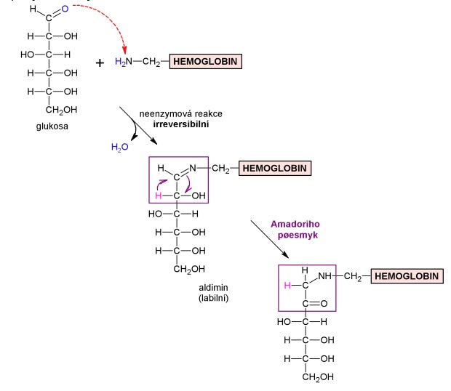

Slide 29
Glykovaný hemoglobin, 1968
HBA, HBA₂ , HBF
HBA₁ – glykace valinu v N-terminální části beta řetězce: aldimin (24 h), ketoamin
HBA_{1a1} – fruktosa 1,6-bifosfát
HBA_{1a2} – glukosa-6-fosfát
HBA_{1b} – kyselina pyrohroznová
HBA_{1c} – D-glukosa – tvoří cca 80 % HBA₁
HBA_{2c} – D-glukosa
Jiná glykace Hb – lysin alfa řetězců atd.

Slide 30
Glykovaný hemoglobin
Imunochemické stanovení x HPLC
Abnormální Hb (více než 400) interferují
Nelze použít u dětí do 9 m, přítomnost HbF
Chronická hemolýza – faleš negativní hodnota
Soudobá ztráta krve – falešně negativní hodnota
Hypochr mikrocyt anemie – faleš pozitiv hodnota
Karbamylovaný Hb (uremie), acetylovaný Hb
Hodnota glykovaného Hb nad 20 %
znamená přítomnost abnormálního Hb

Slide 31
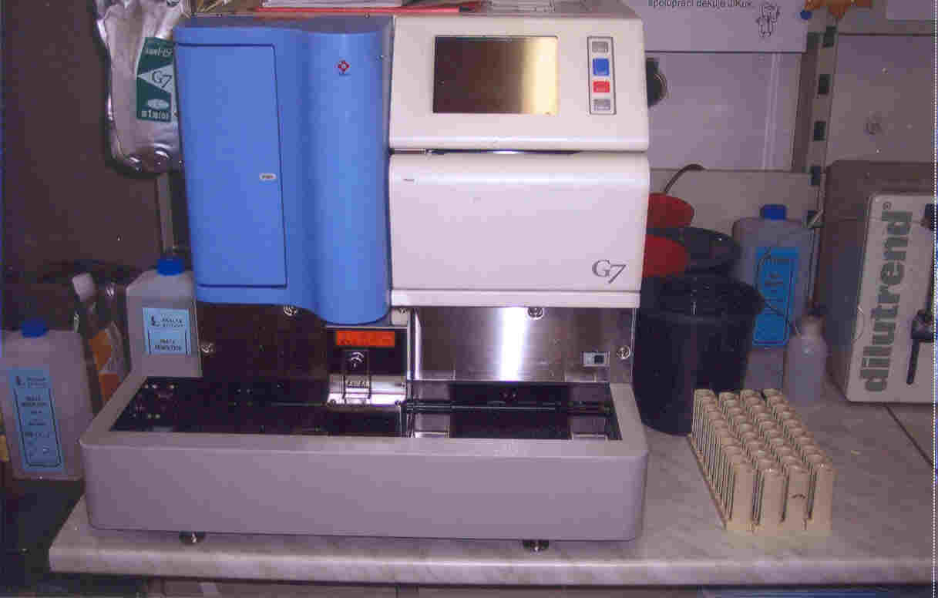
HPLC – TOSOH G7

Slide 32
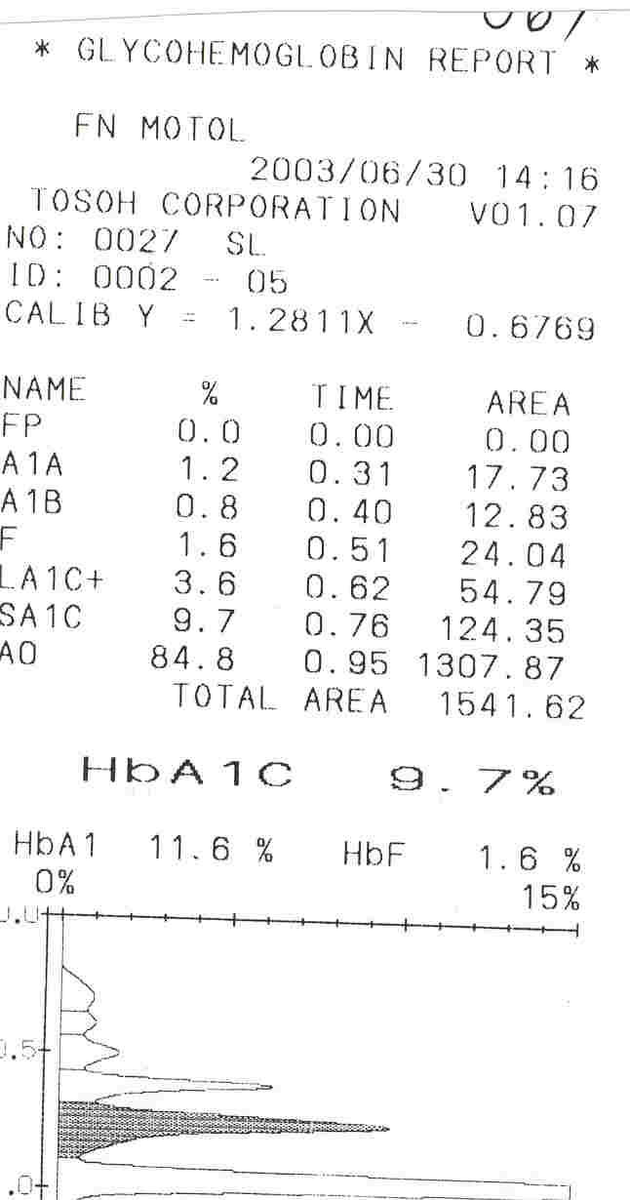
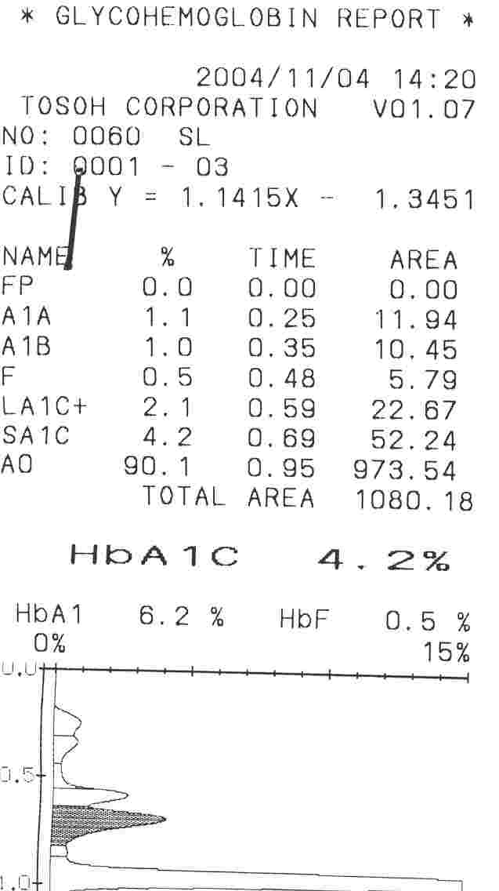

Slide 33
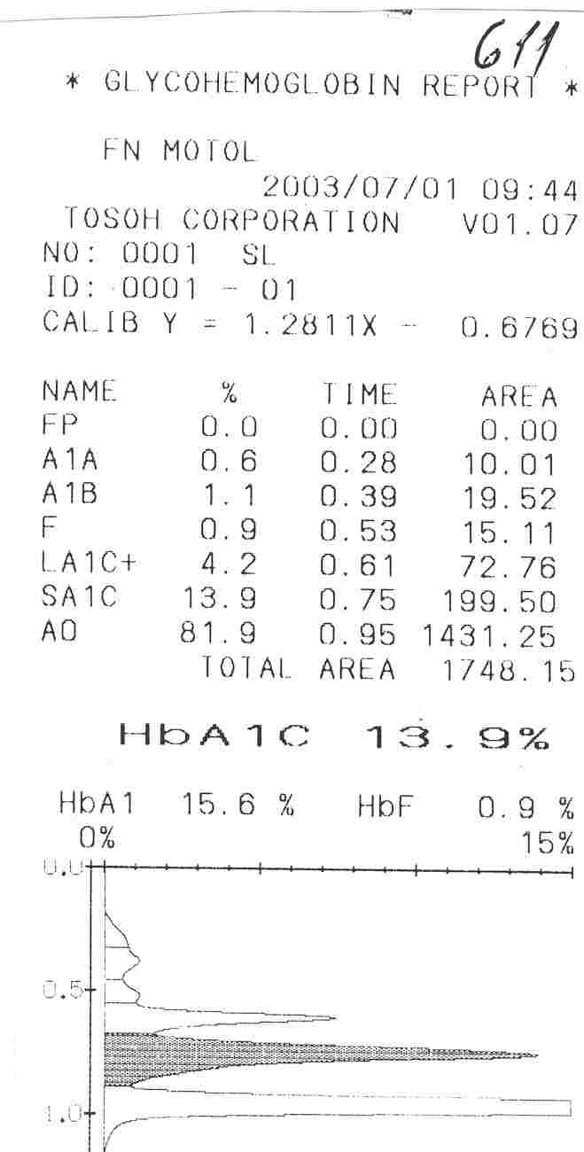

Slide 34
Typy hemoglobinu
  Volný hemoglobin
  Dospělý HbA: 2α a 2β podjednotky (98%HbA)
  Dospělý HbA2: 2α a 2δ podjednotky
  Fetální HbF: 2α a 2γ
  váže kyslík při nižším pO₂ než HbA ( může vázat O₂ z HbA matky)
  Embryonální: 2ζand 2ε
  2ζ and 2 γ
  2α and 2ε
  vyšší afinita ke kyslíku než HbA

Slide 35
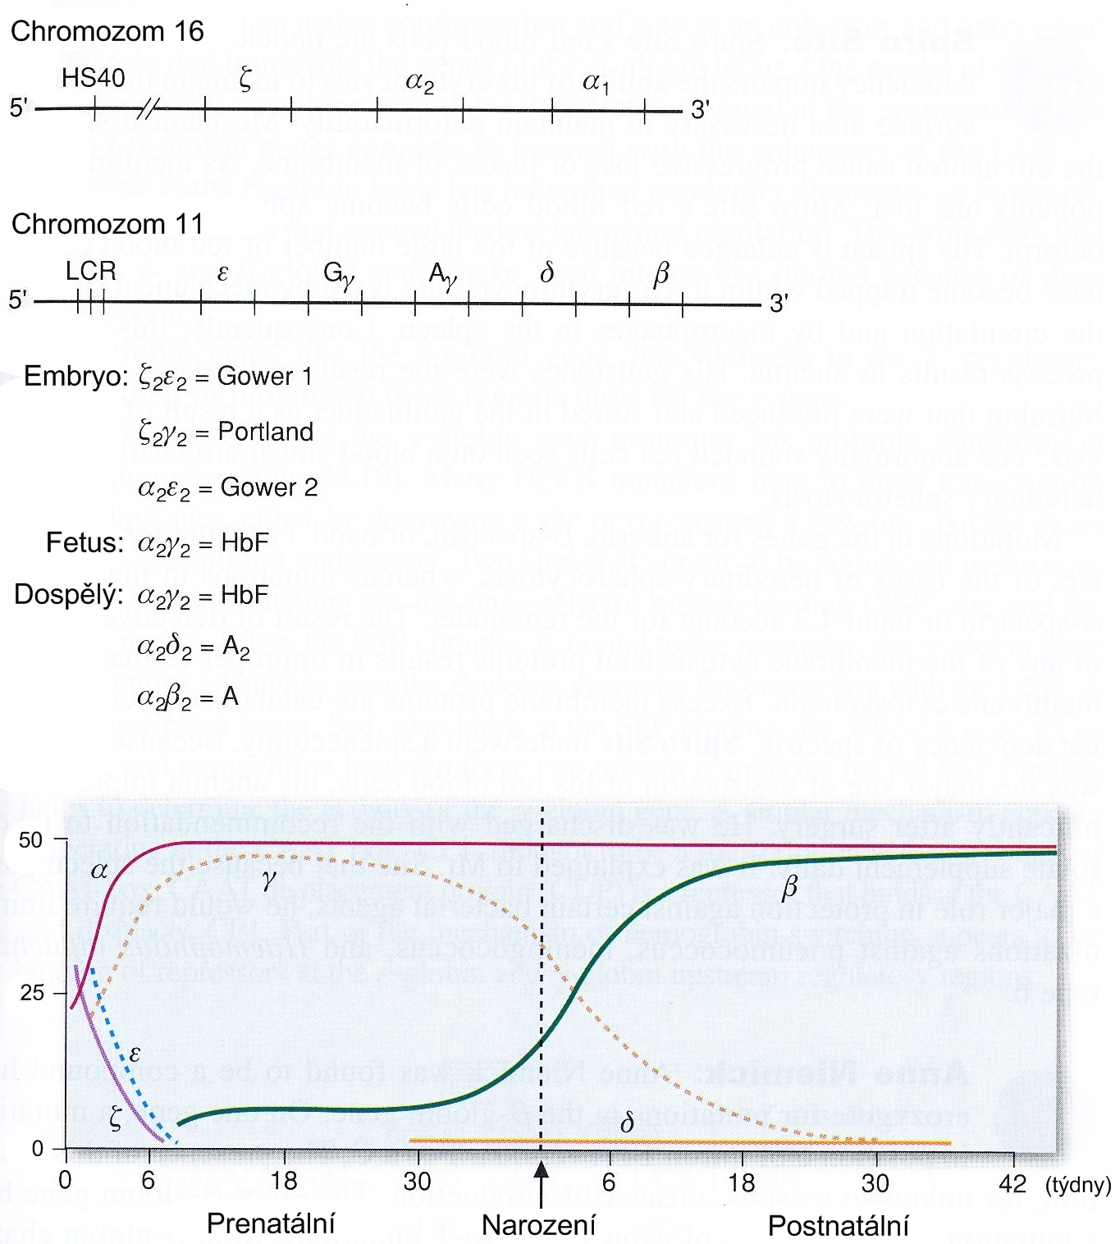
Přepínání globinů
V průběhu vývoje dochází ke změnám v expresi jednotlivých genů

Slide 36
Hemoglobinpatie
  mutace → abnormální struktury hemoglobinu
  tvorba srpků, změna afinity ke kyslíku, ztráta hemu či disociace tetrameru
  hemoglobin M a S, thalasemie
1. Hemoglobin M
    náhrada His E7α za Tyr (Hb Boston) nebo
    náhrada Val E11β za Glu (Hb Milwaukee)
    stabilizuje železo ve formě Fe³⁺ (methemoglobin)
    methemoglobin neváže kyslík

Slide 37
2. Thalassemie
    Mutace vedou k poklesu syntézy α nebo β řetězců
    Heterozygoti thalasemie jsou odolnější vůči malárii
  α- thalassemie – úplná delece genů
  4 α globinové geny :
    ztráta 1 genu: bez příznaků
    ztráta 2 genů: červené krvinky jsou mikrocytární, hypochromní, jedinci netrpí anemií
    ztráta 3 genů: středně těžká mikrocytární, hypochromní anémie, splenomegalie
    ztráta 4 genů: hydrops fetalis: fatal in utero
    Nadbytek β řetězců - homotetramer HbH, vysoká afinita ke kyslíku – není schopen kyslík uvolnit

Slide 38
β- thalassemie
β⁺ – globin částečně syntetizován
β⁰ – globin není vůbec syntetizován
Heterozygoti: mikrocytární, hypochromní lehká anémie
Homozygoti β⁰ β⁰ : těžká anemie, splenomegalie, hyperplazie kostní dřeně
Nadbytek α řetězců - precipitují v erythroidních buňkách – ty se rozpadají - neefektivní erythropoesa

Slide 39
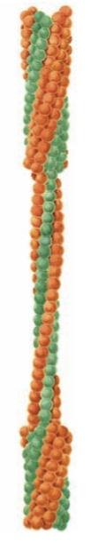
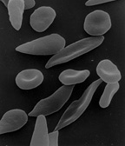
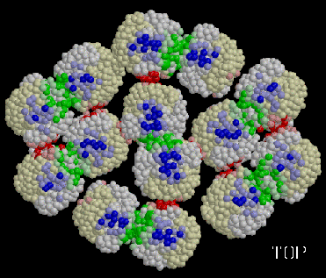
3. Hemoglobin S (srpkovitá anémie)
    Hb S záměna Glu A3(6)β za Val na povrchu hemoglobinu
    agregace HbS („lepkavý úsek“) vnik vláknitého precipitátu

Slide 40
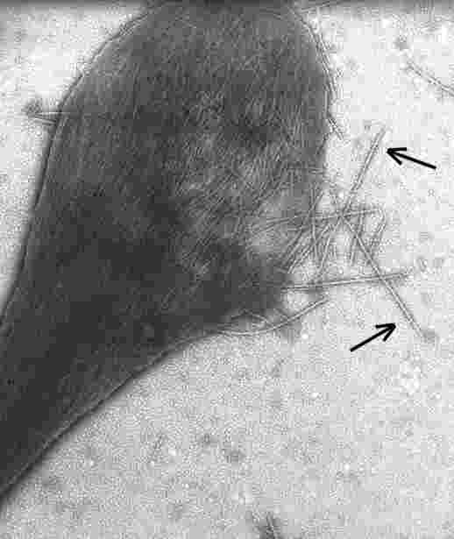
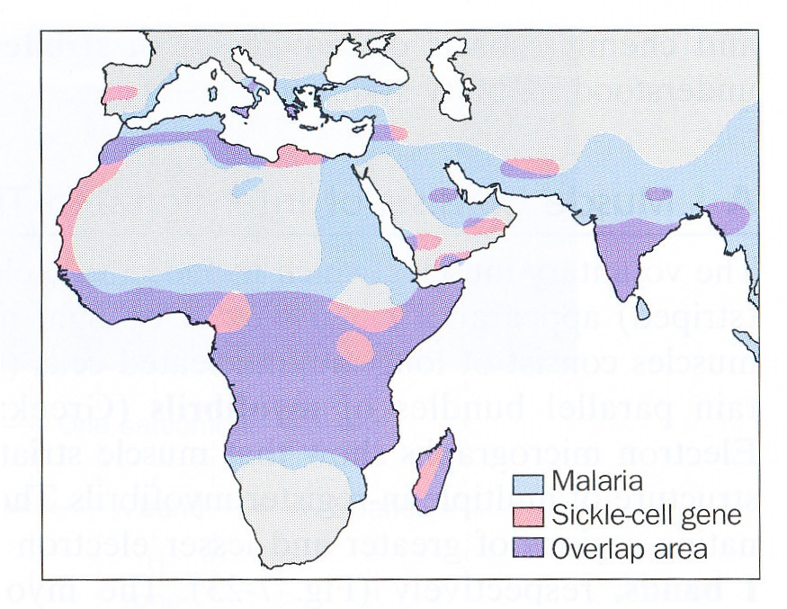
Srpkovitá anémie
erytrocyty zkrouceny do tvaru srpků → blokují kapiláry, způsobují zánět a bolest
fragilní erytrocyty → anemie
v tropech (koincidence s malárií): heterozygotní forma hemoglobinu S - výhoda při nákaze malárií, rozpad erytrocytů přeruší parazitární cyklus

Slide 41
Schémata použitá v prezentaci:
Marks´ Basic Medical Biochemistry, A Clinical Approach, third edition, 2009 (M. Lieberman, A.D. Marks)
Principles of Biochemistry, 2008, (Voet D, Voet J.G., and Pratt C.W)
Color Atlas of Biochemistry, second edition, 2005 (J. Koolman and K.H. Roehm)

